Slide 1
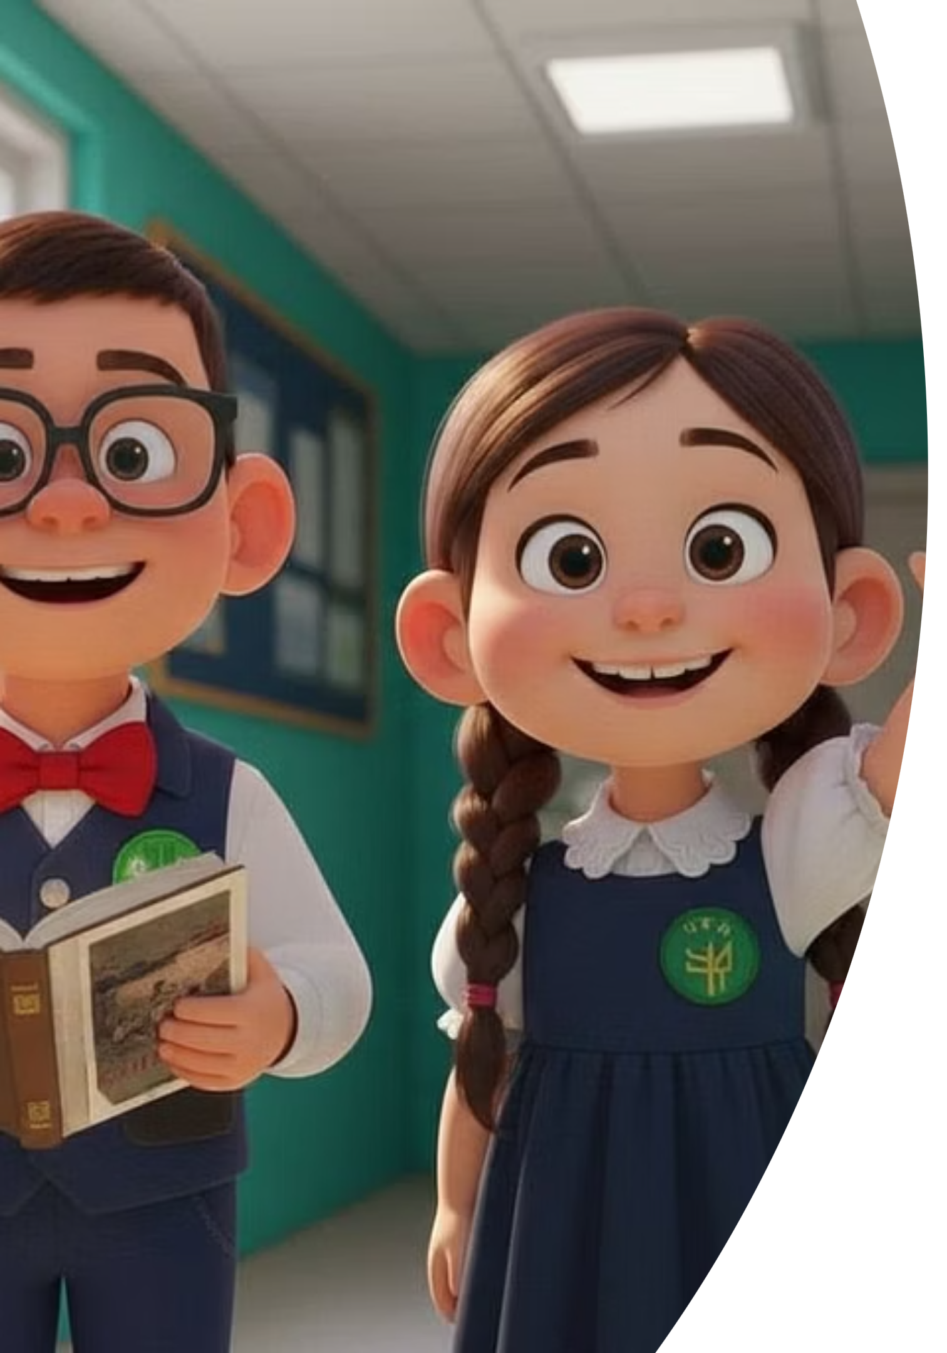
МЕДИА@AI-lab:
"История моего села"
Оживляем историю с помощью AI
Томская Мария Ивановна, главный библиотекарь ОИКТ, Сунтарской районной библиотеки им. Л. А. Попова, Республики Саха (Якутия)

Slide 2
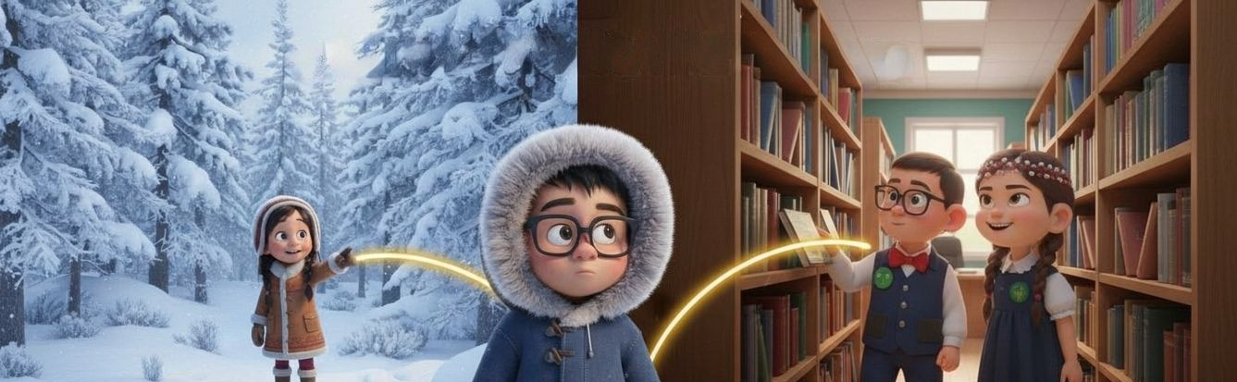
Идея проекта: Путешествие в прошлое с AI
Мы создаем короткометражный анимационный фильм об истории села Сунтар. Главные герои, школьники, путешествуют в прошлое с помощью волшебной книги, а все визуальные элементы генерируются искусственным интеллектом.

Slide 3

Техническая инфраструктура: ИИ в действии
Наш проект активно использует передовые ИИ-инструменты для создания уникального визуального и текстового контента. Это позволяет нам не только оживить историю, но и сделать ее доступной и увлекательной для современного поколения.
Разработка сценария и диалогов
Генерация изображений
Монтаж и сборка
Инструмент: GigaChat, Yandex ART (Шедеврушка), Sora, Nana-Banana
Инструмент: CapCut
Инструмент: GigaChat
Результат: Плавный видеоряд, гармонично сочетающий AI-генерированные элементы с записанной озвучкой.
Результат: Увлекательные истории и живые диалоги, которые погружают зрителя в атмосферу прошлого.
Результат: Детализированные персонажи, исторически достоверные фоны и динамичные сцены.

Slide 4
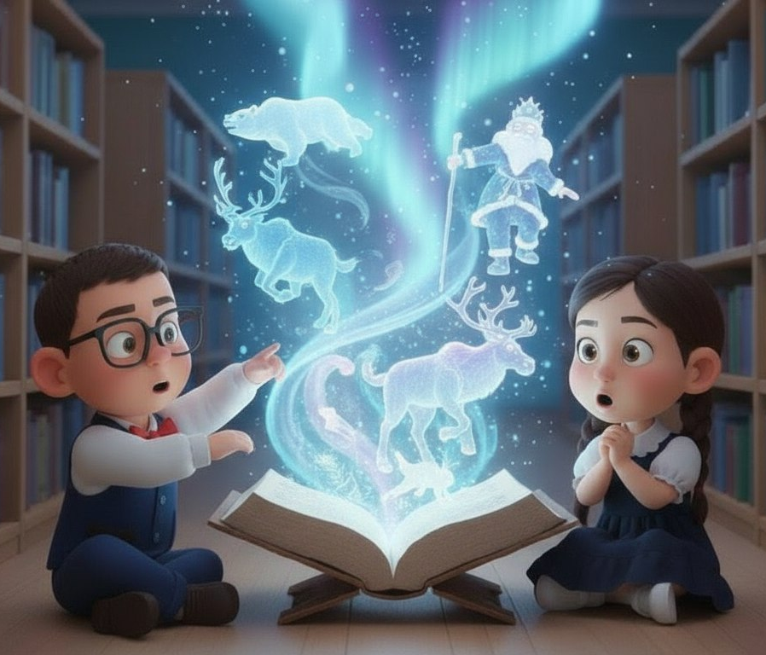
Наш анимационный фильм – это синтез современных технологий и творческого подхода, где каждый элемент тщательно подобран и интегрирован для создания захватывающего повествования. Мы используем следующие компоненты:
Сгенерированные изображения
Персонажи и локации, созданные с помощью искусственного интеллекта, оживляют страницы истории, делая их яркими и запоминающимися.
Озвучка
Качественная запись голоса с диктофона придает ролику аутентичность и эмоциональную глубину, позволяя зрителю полностью погрузиться в сюжет.
Собранный и анимированный видеоряд
Финальный монтаж в CapCut обеспечивает динамичность и целостность повествования, превращая отдельные элементы в единое произведение.

Slide 5
Целевая аудитория: юные исследователи мстории
Мы стремимся затронуть сердца и умы молодежи, представляя им историю родного края в современном, увлекательном формате. Наш проект разработан с учетом их интересов и предпочтений.
Пол/Возраст
География
Ученики 4-7 классов (11-14 лет),
мальчики и девочки.
Жители села Сунтар и близлежащих населенных пунктов, которые интересуются своим домом.
Интересы
Образ жизни
Местная история, цифровые технологии, мультфильмы, социальные сети — все, что делает обучение увлекательным.
Активные пользователи интернета, учащиеся школ, открытые к новым форматам получения знаний.
Ключевая потребность этой аудитории — узнавать что-то новое в современном и увлекательном формате, а не из скучных учебников.

Slide 6
Потенциальные партнеры: расширяем влияние
Проект "История моего села" создан не только для развлечения, но и для образования. Его потенциал охватывает широкий круг организаций, заинтересованных в сохранении и популяризации культурного наследия. Мы видим возможности для сотрудничества со следующими структурами:
Сунтарская школа
Сельская библиотека
Наши мультфильмы станут ценным дополнением к урокам краеведения и истории, предлагая интерактивный подход к обучению.
Проект привлечет молодежь, сделав библиотеку центром современного медиа-контента и культурных инноваций.
Центры народного творчества
Администрация поселения
Мы предоставим уникальный контент для показа на тематических мероприятиях, способствуя возрождению интереса к местным традициям.
Проект выступит в качестве цифрового инструмента сохранения культурного наследия, демонстрируя инновационный подход к развитию региона.

Slide 7





Дорожная карта проекта: Шаг за шагом к успеху
Мы разработали четкий план развития проекта, который позволит нам достичь максимального охвата и эффективности, превратив "Историю моего села" в масштабную инициативу по сохранению культурного наследия.
Этап 1: Создание пилотного мультфильма (Реализован)
Разработан первый короткометражный мультфильм, демонстрирующий концепцию и возможности AI-технологий в историческом повествовании.
Этап 2: Серия коротких мультфильмов (План)
Планируется создание серии мультфильмов, посвященных различным историческим событиям и
личностям села Сунтар.
Этап 3: Распространение на онлайн-платформах (План)
Размещение мультфильмов на школьном YouTube-канале и в социальных сетях для максимального охвата
аудитории.
Этап 4: Интерактивные уроки (План)
Проведение краеведческих уроков для младших классов с показом мультфильма и интерактивными элементами.
Этап 5: Участие в конкурсах (План)
Представление проекта на республиканских и всероссийских конкурсах медиа- и IT-проектов для признания и дальнейшего развития.

Slide 8
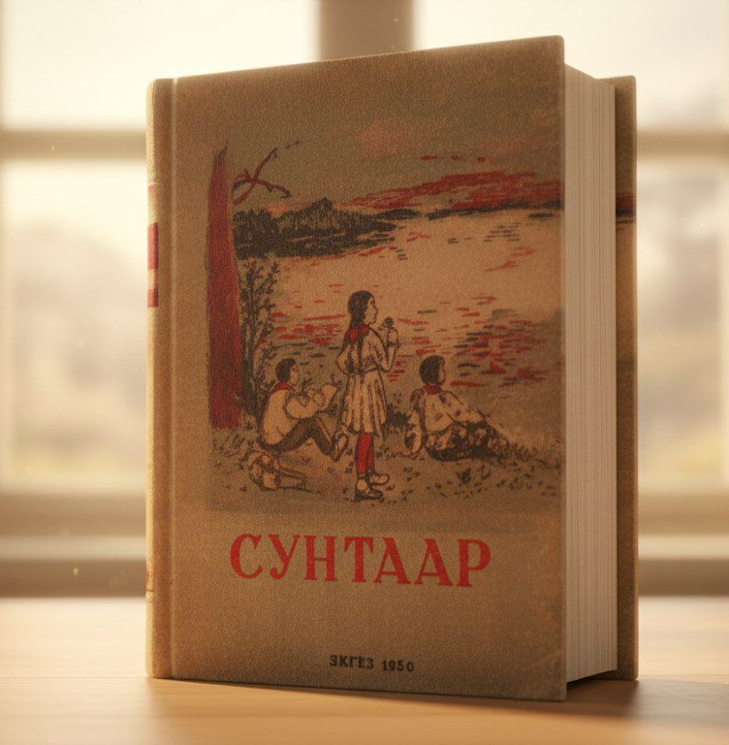
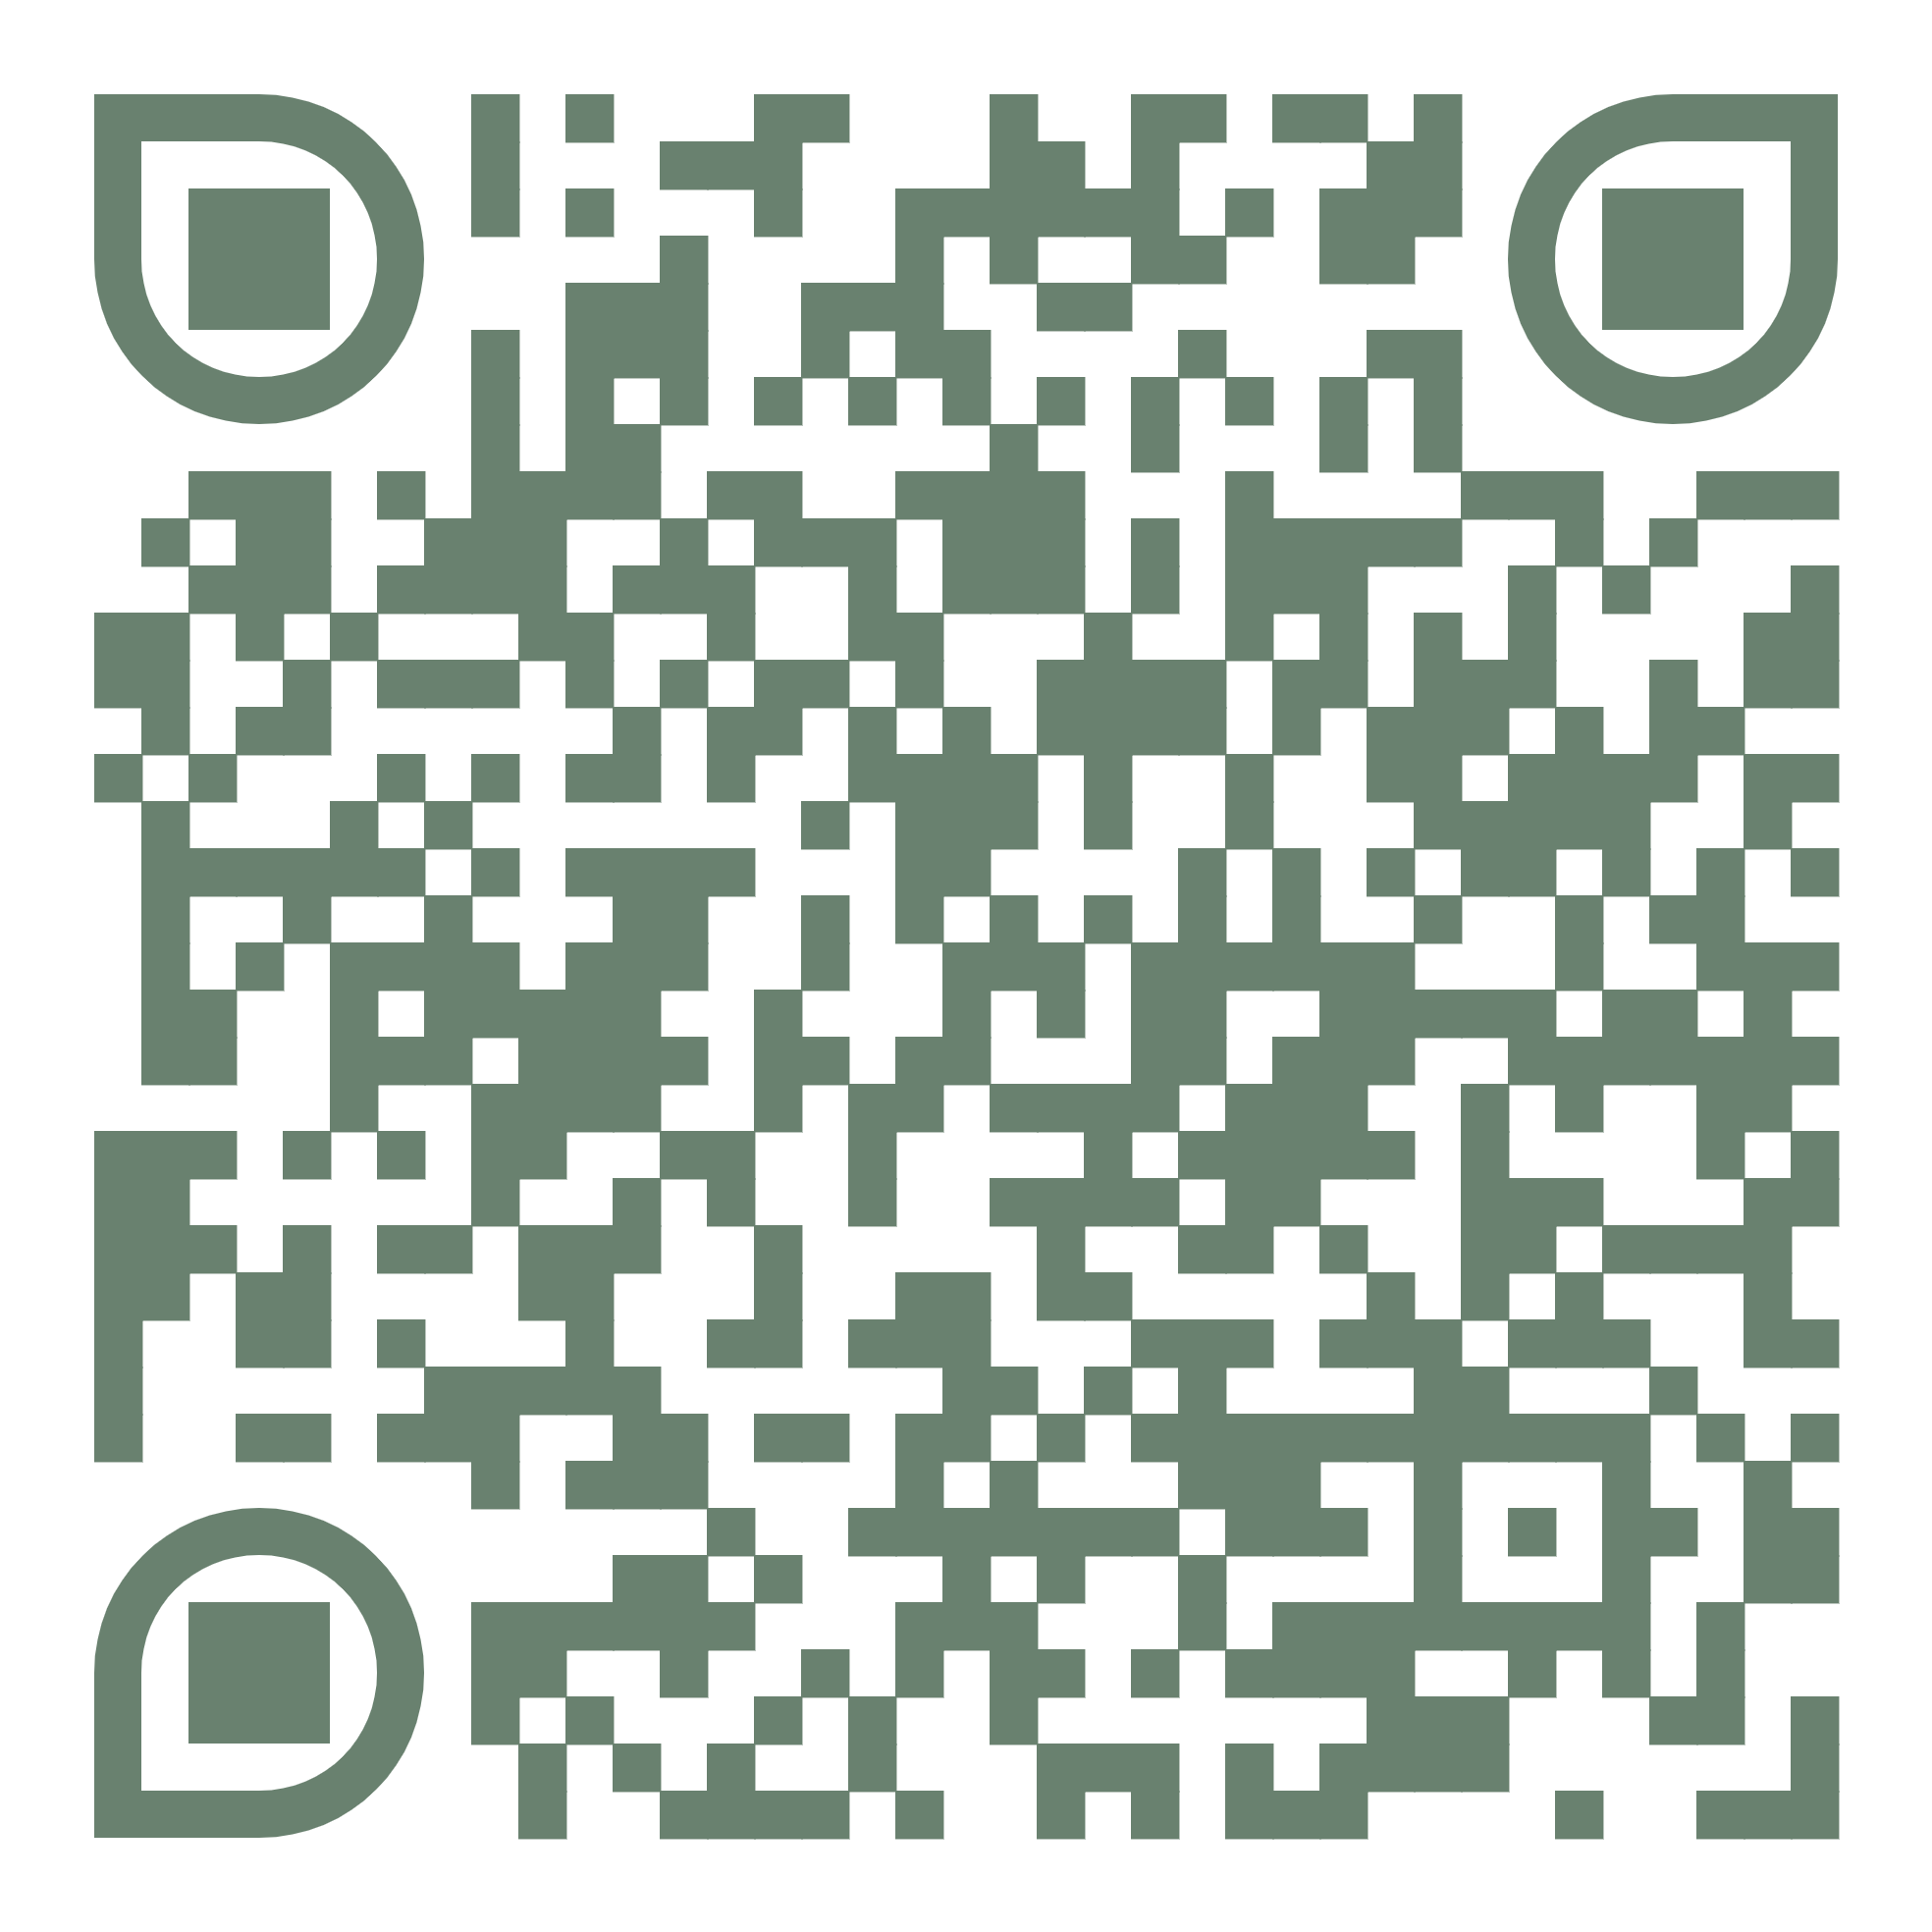
Демонстрация проекта: Ожившая История
Погрузитесь в мир "Истории моего села", посмотрев фрагменты нашего мультфильма и
узнав больше о его создании. Мы приглашаем вас оценить уникальное сочетание
традиций и современных технологий.
Волшебная книга "Сунтаар"
Книга "Сунтаар" – не просто артефакт, а ключевой элемент сюжета, через который школьники отправляются в путешествие по истории. Это символ связи поколений и хранительница знаний.
Посмотрите
мультфильм!
Отсканируйте QR-код, чтобы посмотреть готовый мультфильм и окунуться в удивительный мир истории села Сунтар!

Slide 9
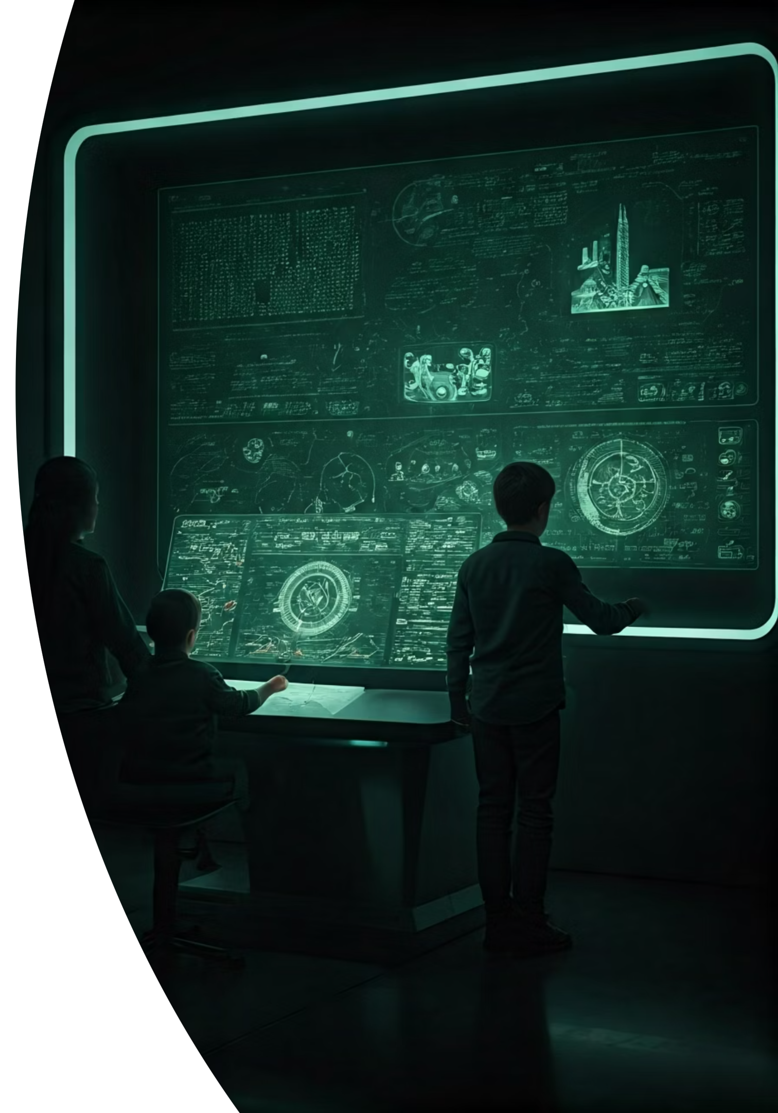
Истории, рассказанные AI: Новая эра краеведения
Наш проект "История моего села" демонстрирует, как искусственный интеллект может быть мощным инструментом для сохранения и популяризации культурного наследия. Мы верим, что такой подход делает историю доступной и интересной для самой широкой аудитории, особенно для детей.
"Оживляя прошлое с помощью AI, мы не только создаем увлекательные истории, но и вдохновляем новое поколение ценить и беречь свое культурное наследие."

Slide 10
Будем на связи!
Открыты к сотрудничеству и новым идеям
Проект "История моего села" готов к показу и использованию на уроках.
Мы открыты для предложений по сотрудничеству и развитию!
Свяжитесь с нами, чтобы вместе развивать этот уникальный проект.
Контактная информация:
Мария Томская
Email: marivanna.0778@mail.ru
Мы ищем партнеров и сторонников, готовых помочь нам масштабировать проект и донести истории села Сунтар до еще большего числа людей.
Отсканируйте QR-код, чтобы перейти на страницу проекта или посмотреть портфолио.
Присоединяйтесь к нам в создании будущего, где история оживает с помощью современных технологий!

